Slide 1
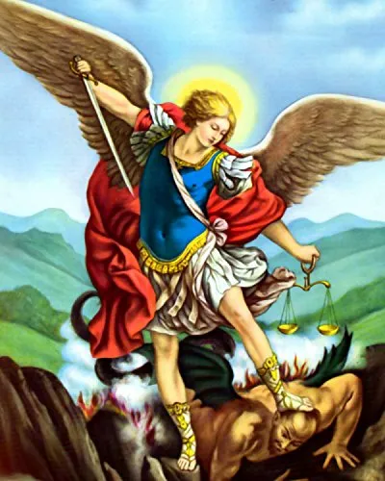
Święty Michał Archanioł

Slide 2
Michał Archanioł
To pierwszy i najważniejszy spośród aniołów. Został obdarzony przez Boga szczególnym zaufaniem oraz kluczami do bram nieba. Jego imię oznacza „Któż jak Bóg”. Stoczył walkę z Lucyferem oraz zbuntowany aniołami, którzy w swej pysze stali się szatanami.

Slide 3
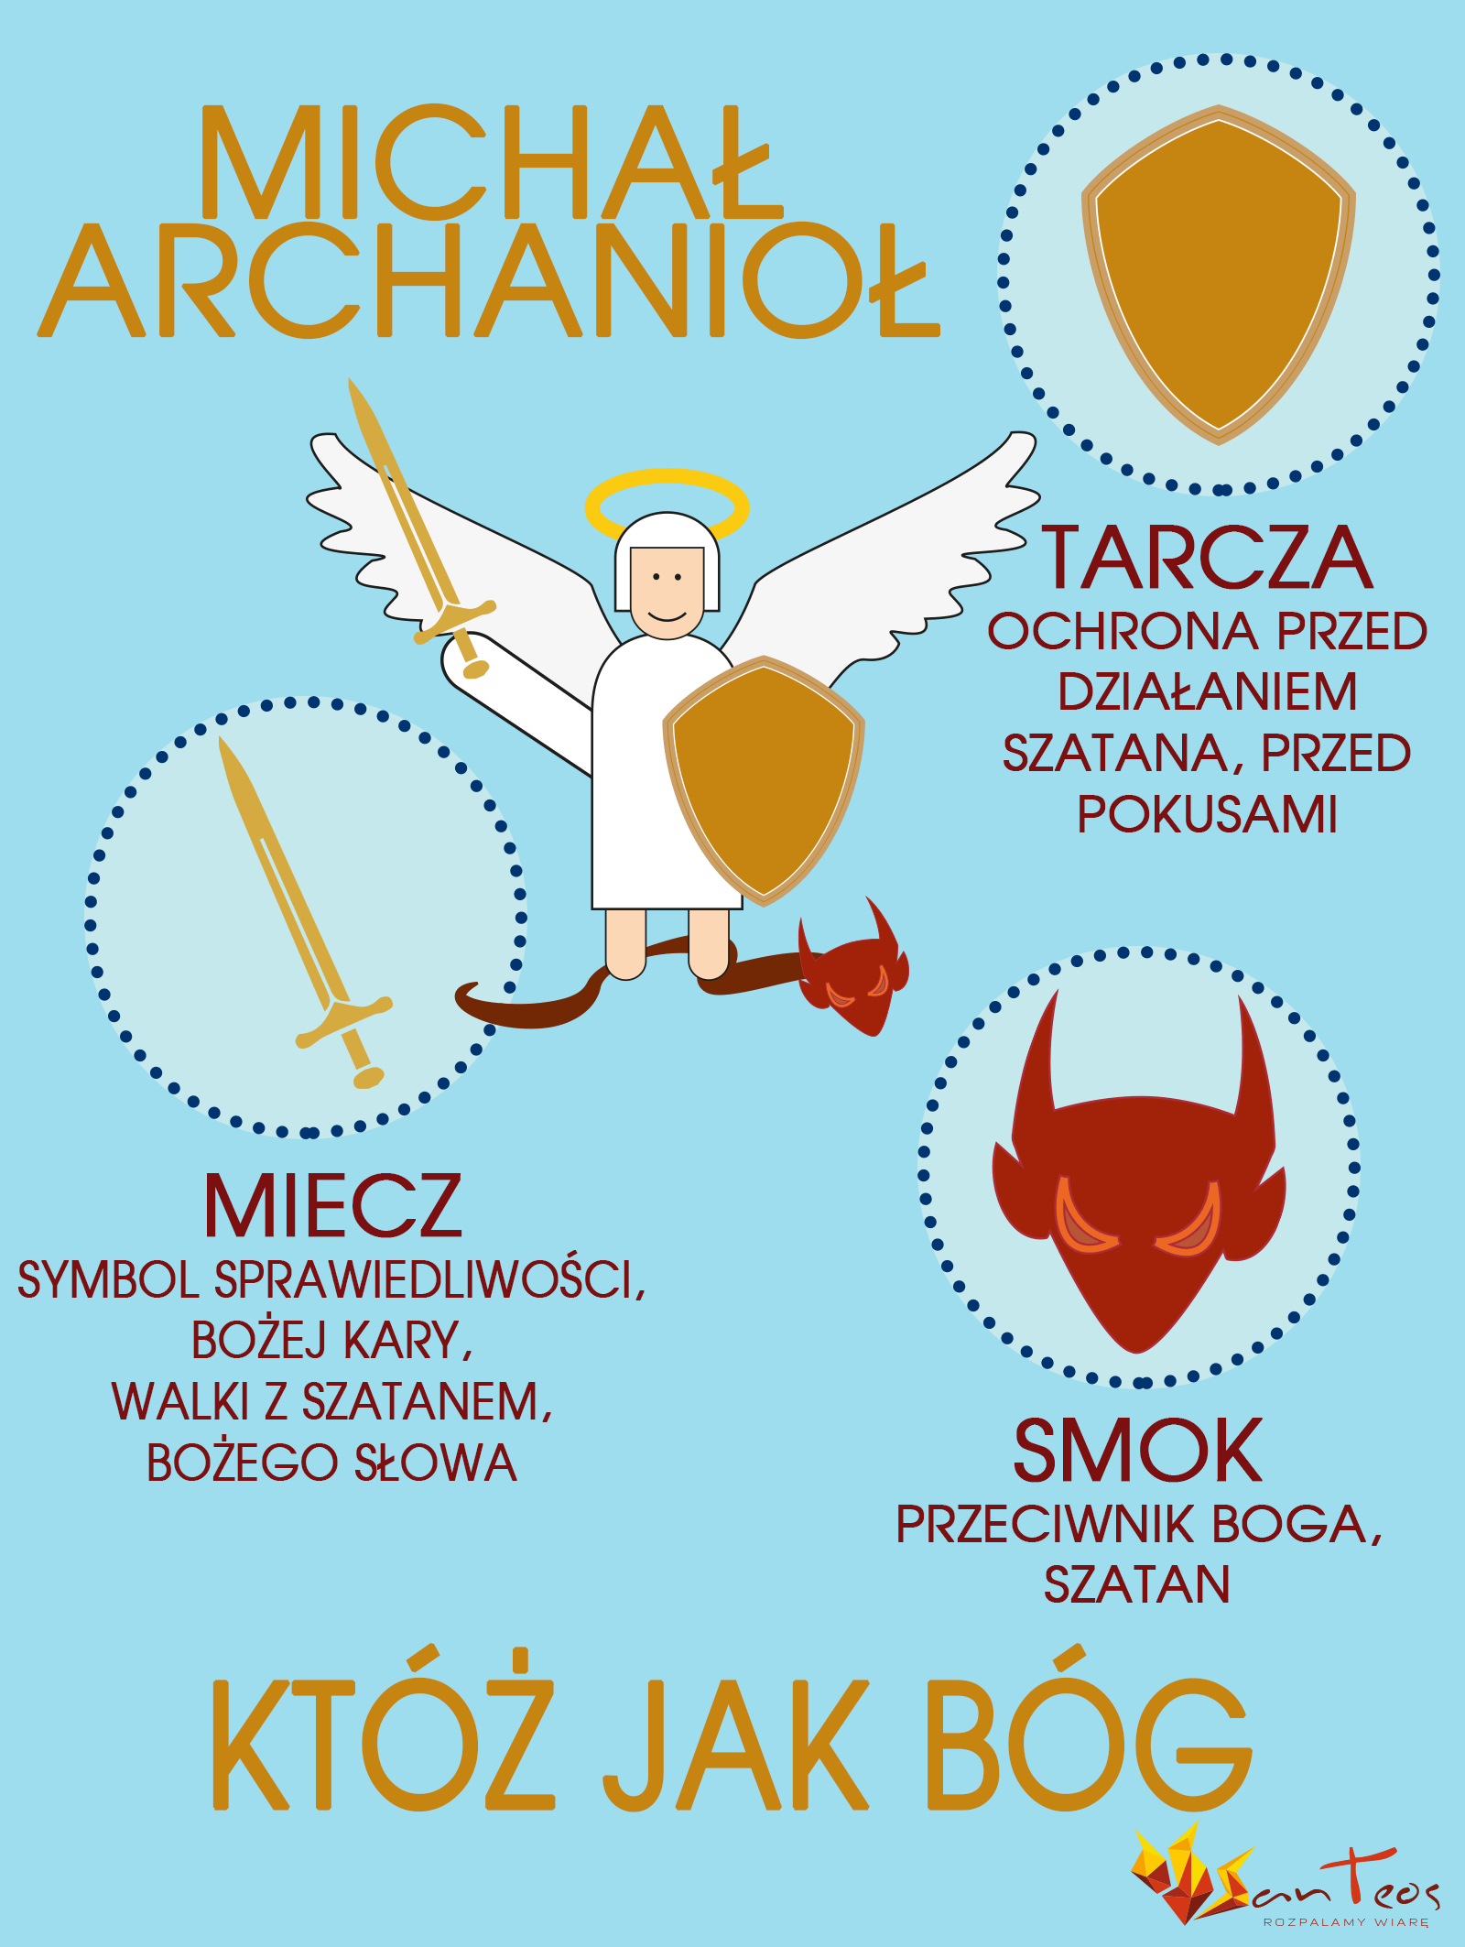
Atrybuty
Atrybutem Archanioła Michała jest ognisty miecz. Jego imię jest tłumaczone na słowa: „Któż jak Bóg!” Istnieje modlitwa do Archanioła Michała, posiadająca szczególną moc w przypadku opętań.

Slide 4
Modlitwa
Święty Michale Archaniele! Wspomagaj nas w walce, a przeciw niegodziwości i zasadzkom złego ducha bądź naszą obroną. Oby go Bóg pogromić raczył, pokornie o to prosimy, a Ty, Wodzu niebieskich zastępów, szatana i inne duchy złe, które na zgubę dusz ludzkich po tym świecie krążą, mocą Bożą strąć do piekła. Amen.

Slide 5
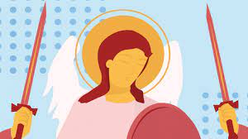
Czciciele Św. Michała
Ruch został zainicjowany przez Zgromadzenie Świętego Michała Archanioła w 1970 roku w Miejscu Piastowym. Członkowie Apostolskiego Ruchu Czcicieli św. Michała Archanioła modlą się o królowanie Chrystusa wśród dzieci, młodzieży i rodzin. Szerzą kult aniołów i zasady duchowości michalickiej, zawartej w hasłach „Któż jak Bóg” oraz „Powściągliwość i praca”. Popierają dzieła apostolskie Zgromadzenia św. Michała Archanioła, założonego pod koniec XIX wieku przez błogosławionego księdza Bronisława Markiewicza (1842-1912). W Polsce jest około 11 tysięcy członków Wspólnoty Czcicieli Świętego Michała Archanioła.

Slide 6
Zadania Św. Michała

Slide 7
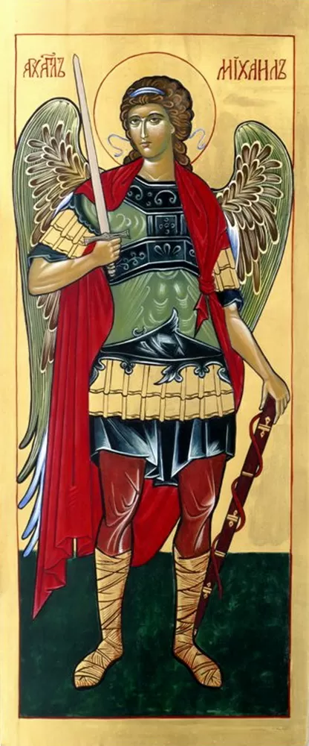
1.Boży wojownik w walce z szatanem
W piśmie św. Michał określany jest jako wojownik toczący walkę . W tradycji chrześcijańskiej otrzymuje tytuł : Książe zastępów Niebieskich , Hetman hufców Anielskich , Chorąży Boga.

Slide 8
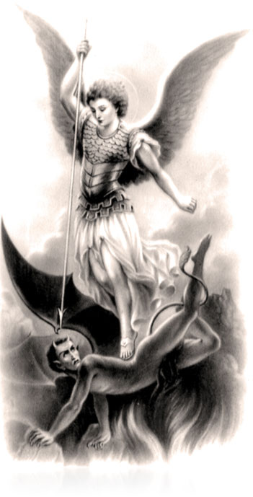
2. Obrońca kościoła
Jak w Starym Testamencie św. Michał bronił ludu wybranego Izraela , z którego narodził się ,Zbawiciel świata , Jezus Chrystus , tak obecnie jest opiekunem nowego Ludu Bożego , Kościoła świętego.

Slide 9
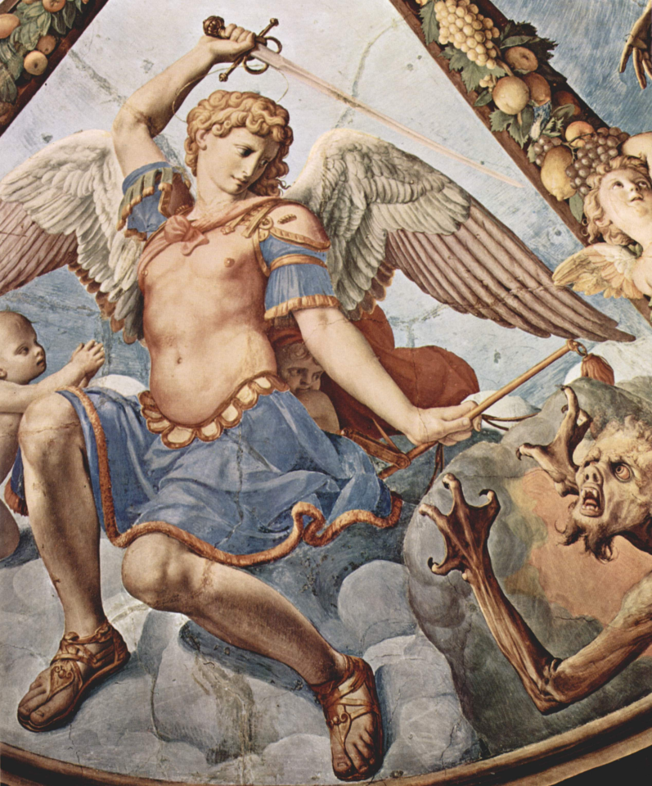
3. Obecny przed tronem Boga
Św. Michał posiada szczególny przywilej służby przed tronem Majestatu Bożego . Stoi przed obliczem Boga , wielbiąc Go i oddając Mu cześć.

Slide 10
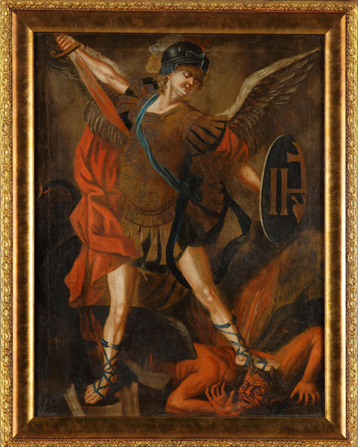
4. Patron dobrej śmierci
Św. Archanioł Michał jako orędownik dobrej śmierci jest przyzywany zwłaszcza w chwili konania, gdy człowiek może być kuszony do grzechu rozpaczy. To on także nawiedza pokutujące w czyśćcu dusze, aby je pocieszać, a te które zakończyły pokutę, przeprowadza do nieba i przedstawia Bogu.

Slide 12
Dziękuję za uwagę !
Joanna Gilarska

